Slide 1
Modelaje de Sólidos
MSc. Juan Carlos Gutiérrez Cáceres
Email: jcgutierrezc@hotmail.com

Slide 2
Índice
Introducción
Técnica de modelaje de sólidos
  wireframe
  Instanciamiento positivo
  CSG (Constructive Solid Geometry)
  Descomposición Celular
  Barredura
  Octrees
  Boundary - Representation
    Ejemplo
Conclusiones

Slide 3
Modelos
Representación construida artificialmente para tornar mas fácil la observación de un objeto
  Nivel de detalle definido por las aplicaciones que utilizan
  Problemas prácticos: modelos geométricos

Slide 4
Modelaje
Modelaje Geométrica (M. G.): Sistema computacional que permite la creación, modificación y acceso a la representación de objetos a través de modelos geométricos
Modelaje de Sólidos: Rama del M. G. que trata de crear y conectar información sobre la forma de los objetos sólidos

Slide 5
Superficies x Volúmenes
Las superficies describen la frontera de los objetos 3D separan el interior de los objetos del medio externo
Las represtaciones volumétricas describen la región espacial que contiene el objeto en un conjunto de pequeños sólidos adyacentes no sobrepuestos

Slide 6
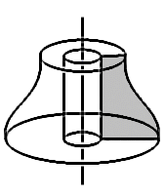
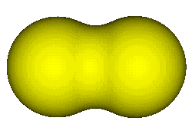
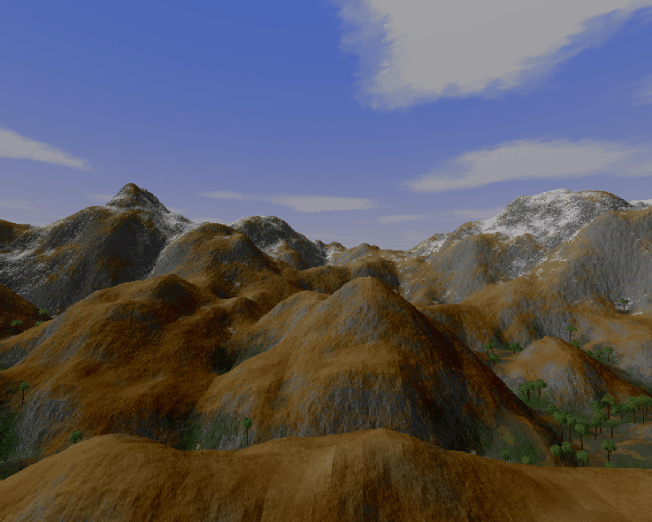
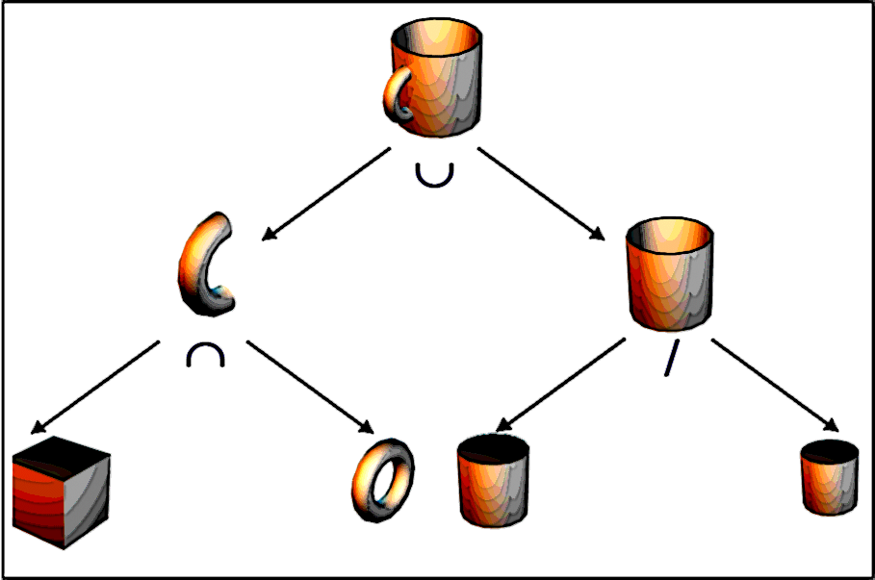
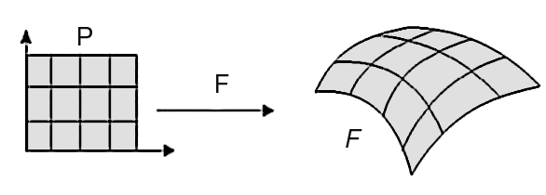
Sólido
Superfície
Varredura
Inst. Primitivas
Funcional
Fractal
CSG
f (X) = 0
Implícito
Paramétrico

Slide 7
Propiedades de un sólido (1)
Rigidez: Forma invariante ante transformaciones
Finitud: porción finita del espacio
Homogeneidad: No tiene partes aisladas interior bien definido
Determinismo de frontera: interior y exterior
Finitud de descripción: descrito por un número finito de puntos
Cerrado sobre operaciones: Continua siendo un objeto valido después de sufrir transformaciones geométricas.

Slide 8
Propiedades de un sólido(2)
Validad: Representación de objetos sólidos validos
Unicidad: un único modelo por sólido
No ambiguo: una única representación por solidó
Completitud: que permita operaciones sobre ella
Conciso: usar poca memoria
Simplicidad: ninguna característica en especial
Eficiencia: Permite operar eficientemente y obtener respuestas rápidas
Abertura: Debe ser posible expandir y mantener sus informaciones

Slide 9
Índice
Introducción
Técnica de modelaje de sólidos
  wireframe
  Instanciamiento positivo
  CSG (Constructive Solid Geometry)
  Descomposición Celular
  Barredura
  Octrees
  Representación por frontera
    Ejemplo
Conclusiones

Slide 10
Wireframe
Representación a través de aristas
Problema: representa objetos ambiguos

Slide 11
Wireframe
Representación de una variedad de objetos 3D
Problema: Permite la representación de objetos inválidos

Slide 12
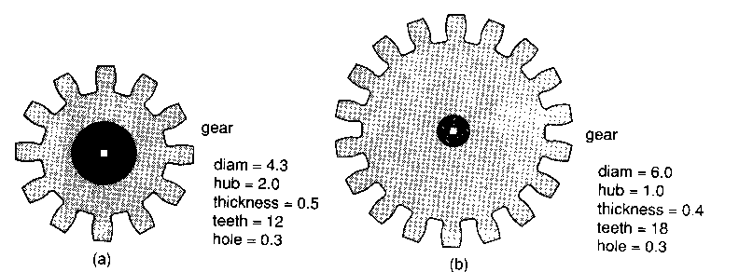
Instanciamiento de primitivas
Parametrización de instancias
Familias de objetos: esferas, engranes, etc.

Slide 13
Geometría sólida constructiva
Definidos a través de componentes boléanos sobre objetos.
Usuario puede tener un menú de primitivas
El árbol binario define el objeto: las hojas representan las primitivas y los nodos internos la relación entre las primitivas

Slide 14
Geometría sólida constructiva
Operaciones booleanas
Union
Intersección
Diferencia

Slide 15
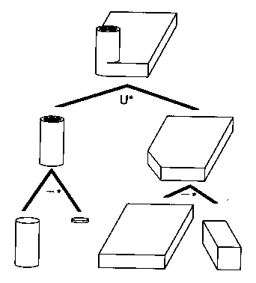
Geometría sólida constructiva

Slide 16
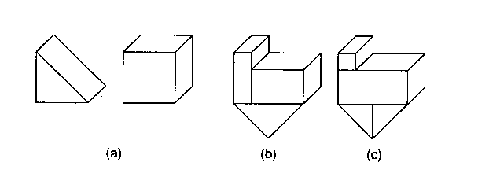
Descomposición celular
Derivación o instanciamiento de primitivas
Operaciones de pegar objetos

Slide 17
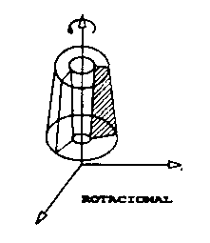
Barredura
Desplazamiento de un objeto a través de una trayectoria
  Traslación
  Rotación

Slide 18
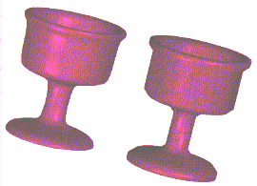

Barredura
Barredura rotacional Barredura Translacional

Slide 19
Barredura
Barredura genéricas
  Traslación o rotación a través de un camino cualquiera
Problema: Permite modelaje de objetos inválidos
  Cuando la generatriz se interseca consigo mismo
  Desplazar la generatriz sobre su propio plano

Slide 20
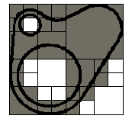
Octrees
Dividir para conquistar
  Quadtree 4 cuadrantes
    Vacío
    Lleno
    Parcialmente lleno
  Indexación de la región de 0 a 3 regiones
  Cada nodo tiene 4 campos asociados a cada uno de los cuadrantes
  Cuadrante homogéneo
  Cuadrante heterogéneo

Slide 21
Octrees
Los espacios 3D son divididos en cubos
Estructura volumétrica con información sobre el interior
Indexación de la región es de 0 a 7
Octante heterogéneo
Octante homogéneo
Voxel elemento individual del espacio 3D

Slide 22
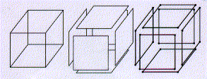
Representación por frontera (1)
Superficies limitantes: Vértices + Aristas + Caras
Sólidos de variedad simple:
  Aristas son compartidas por dos caras
  Las fronteras son superficies que pueden ser representadas matemáticamente

Slide 23
Representación por frontera (2)
La representación de variedades simples es esencialmente bidimensional
Operadores de Euler
  Vértices V
  Aristas E
  Caras F
V - E + F = 2

Slide 24
Representación por frontera (3)
Geometría (ecuaciones de aristas planos) + topología (Conexión entre planos)
Los operadores de Euler trabajan sobre la topología
Toda representación por frontera valida para sólidos de variedad simple pueden ser construidos por una secuencia de operadores de Euler

Slide 25
Representación por frontera (4)
Geometría exacta:
  Las curvas los caras son representados por sus ecuaciones que las describen
Geometría aproximada
  Objetos curvos son representados por un conjunto de caras planares en ese caso la geometría es especificada por los vértices que definen la frontera

Slide 26
Representación por frontera (5)
Problemas
  No basta almacenar solo la estructura es necesaria una estructura eficiente para poder ser manipulada por algoritmos de rendering
  Los modelos necesitan ser manipulados y alterados

Slide 27
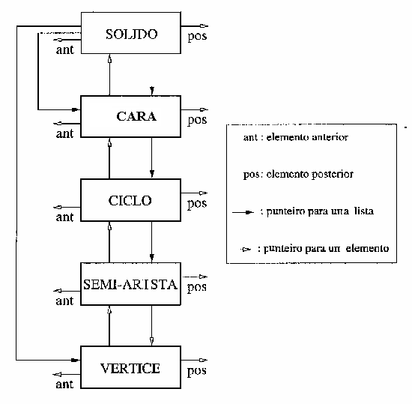
Representación por frontera (6)
Estructura común Half Edge

Slide 28
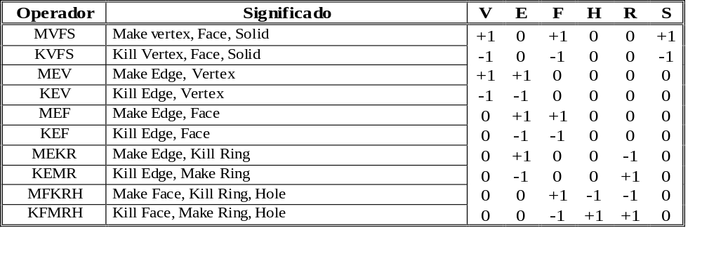
MVSF
MEV
MEV
MEV
MEF
MEV
MEV
MEV
MEV
MEF
MEF
MEF
MEF

Slide 29
Representación por frontera (7)
v8
e11
v7
e12
e10
v5
e9
v6
e7
e8
e5
e6
e3
v4
v3
e4
e2
e1
v1
v2

Slide 30
Representación por frontera (8)
Propiedades
  No ambigua
  La utilización directa por el usuario es difícil
  Tienes restricciones topológicas
  La complejidad de los algoritmos es alta
  Poco concisa

Slide 31
Índice
Introducción
Técnica de modelaje de sólidos
  wireframe
  Instanciamiento positivo
  CSG (Constructive Solid Geometry)
  Descomposición Celular
  Barredura
  Octrees
  Representación por frontera
    Ejemplo
Conclusiones

Slide 32
Conclusiones
No todas las técnicas mencionadas anteriormente garantizan un modelaje ideal
Las técnicas anteriores poseen diferentes factores como
  Consumo de memoria
  Simplicidad de implementación
La elección de un método ideal depende de factores como:
  Naturaleza de la aplicación
  Hardware disponible

Slide 33
Bibliografía
Foley, James D. - Computer Graphics, Principles and Practice. Addison-Wesley, 1990
Hearn, D. e Baker, M. P. - Computer Graphics. Prentice Hall, 1997
Filho, Antonio Castelo - Modelagem Geométrica: Representação e Manipulação de Objetos Geométricos Utilizando o Computador. ICMC-USP

